Slide 1

Název školy | Základní škola a mateřská škola, Jetřichov, okres Náchod
Autor | Mgr. Marie Hanzlíková
Datum | 15.8.2012
Název | VY_52_INOVACE_24_obojživelníci
Téma | Živočichové
Ročník | 3.,4.,5.
Číslo projektu | CZ.1.07/1.4.00/21.0835

Slide 2
Anotace :
Materiál slouží jak k prezentaci nové učební látky, tak k následnému opakování. Lze jej použít v prvouce i v přírodovědě. Žáci mohou pracovat samostatně na osobních počítačích nebo pod vedením učitele na interaktivní tabuli (prezentace podporuje výklad učitele). V prezentaci jsou vloženy snímky určené k opakování.
Citace :
BOGDAN. http://commons.wikimedia.org [online]. [cit. 16.3.2013]. Dostupný na WWW: http://upload.wikimedia.org/wikipedia/commons/c/ce/Coelacanth-bgiu.png
PEARSON SCOTT FORESMAN. http://commons.wikimedia.org [online]. [cit. 16.3.2013]. Dostupný na WWW: http://upload.wikimedia.org/wikipedia/commons/thumb/7/7e/Tadpole_%28PSF%29.png/800px-Tadpole_%28PSF%29.png
ARMIN KÜBELBECK. http://commons.wikimedia.org [online]. [cit. 16.3.2013]. Dostupný na WWW: http://upload.wikimedia.org/wikipedia/commons/thumb/0/01/Bufo_bufo_03-clean.jpg/800px-Bufo_bufo_03-clean.jpg
MAREK SZCZEPANEK. http://commons.wikimedia.org [online]. [cit. 16.3.2013]. Dostupný na WWW: http://upload.wikimedia.org/wikipedia/commons/d/d5/Salamandra_salamandra_%28Marek_Szczepanek%29.jpg?uselang=cs
LIONHEART. http://cs.wikipedia.org [online]. [cit. 17.3.2013]. Dostupný na WWW: http://upload.wikimedia.org/wikipedia/commons/thumb/1/16/Common_frog.jpg/120px-Common_frog.jpg
MANFRED HEYDE. http://cs.wikipedia.org [online]. [cit. 17.3.2013]. Dostupný na WWW: http://upload.wikimedia.org/wikipedia/commons/thumb/b/b6/Rana_esculenta_Gaulsheim.jpg/772px-Rana_esculenta_Gaulsheim.jpg
RALPH OESKER. http://cs.wikipedia.org [online]. [cit. 17.3.2013]. Dostupný na WWW: http://upload.wikimedia.org/wikipedia/commons/a/a1/Laubfrosch-wiki.jpg
MAREK SZCZEPANEK. http://cs.wikipedia.org [online]. [cit. 17.3.2013]. Dostupný na WWW: http://upload.wikimedia.org/wikipedia/commons/9/96/Bufo_bufo_%28Marek_Szczepanek%29.jpg
AUTOR NEUVEDEN. http://cs.wikipedia.org [online]. [cit. 17.3.2013]. Dostupný na WWW: http://upload.wikimedia.org/wikipedia/commons/thumb/1/13/Poison_Dart_Frogs.jpg/694px-Poison_Dart_Frogs.jpg
ORCHI. http://commons.wikimedia.org [online]. [cit. 17.3.2013]. Dostupný na WWW: http://upload.wikimedia.org/wikipedia/commons/thumb/8/87/Salamandra_salamandra_Saarland_013.jpg/480px-Salamandra_salamandra_Saarland_013.jpg
PIET SPAANS. http://commons.wikimedia.org [online]. [cit. 17.3.2013]. Dostupný na WWW: http://upload.wikimedia.org/wikipedia/commons/thumb/d/d2/LissotritonVulgarisMaleWater.JPG/800px-LissotritonVulgarisMaleWater.JPG
ANEVRISME. http://commons.wikimedia.org [online]. [cit. 17.3.2013]. Dostupný na WWW: http://upload.wikimedia.org/wikipedia/commons/thumb/3/30/Triturus_alpestris.jpg/800px-Triturus_alpestris.jpg
RAINER THEUER. http://cs.wikipedia.org [online]. [cit. 17.3.2013]. Dostupný na WWW: http://upload.wikimedia.org/wikipedia/commons/thumb/e/e0/Kammmolchmaennchen.jpg/800px-Kammmolchmaennchen.jpg
14. Obrázky webu www.Office.microsoft.com

Slide 3
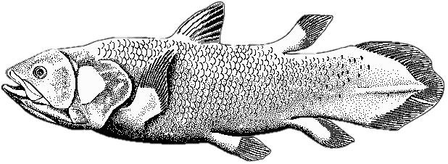
Obojživelníci
Jsou studenokrevní živočichové.
Jsou to nejjednodušší známí čtyřnožci.
Jsou potomci lalokoploutvých ryb.
Jejich život je vázaný na vodu.
Ve vodě dýchají žábrami, na vzduchu plícemi.
Mezi prsty mají plovací blány.
Kůže je lysá pokrytá slizem (někteří obojživelníci mají v kůži jedové žlázy).
latimérie podivná

Slide 4
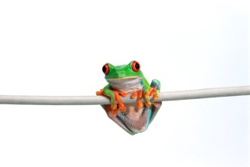
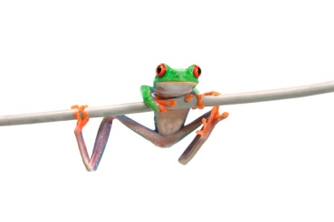
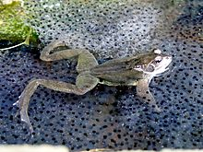
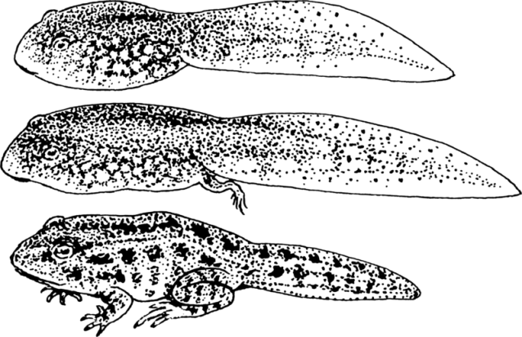
Život obojživelníků
Obojživelníci žijí v blízkosti vody.
Do vody kladou vajíčka a ve vodě probíhá jejich přeměna v dospělce.
skokan mezi vajíčky
vývoj žáby

Slide 5
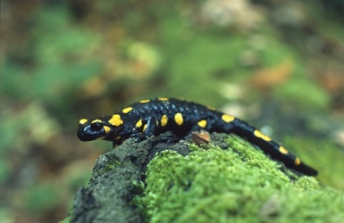
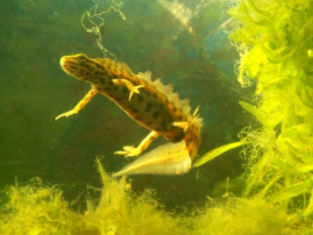

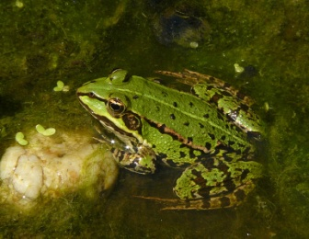
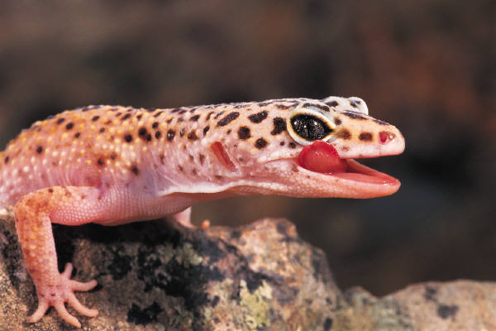
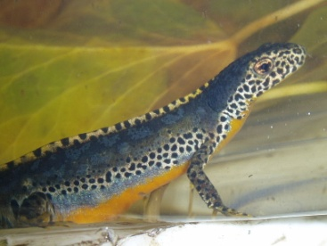

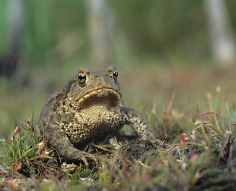
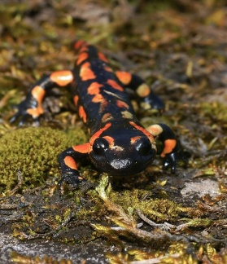
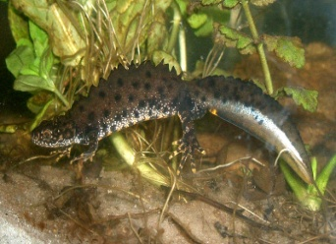
Naši obojživelníci
mloci
žáby
čolci
skokani
rosničky
ropuchy

Slide 6
Doplň text
Obojživelníci jsou ______________ živočichové.
Jejich život je vázaný na _____. Dýchají ________ i ________. Mezi prsty mají _____________. Kůži mají pokrytou _______, někteří v ní mají _______ žlázy. Obojživelníci patří mezi _________ druhy a jsou většinou zákonem _________.
jedové
chránění
plícemi
žábrami
studenokrevní
vodu
ohrožené
slizem
plovací blány

